Slide 1
Mine Block
Par Tom Lambilotte et Louis Nucera

Slide 2
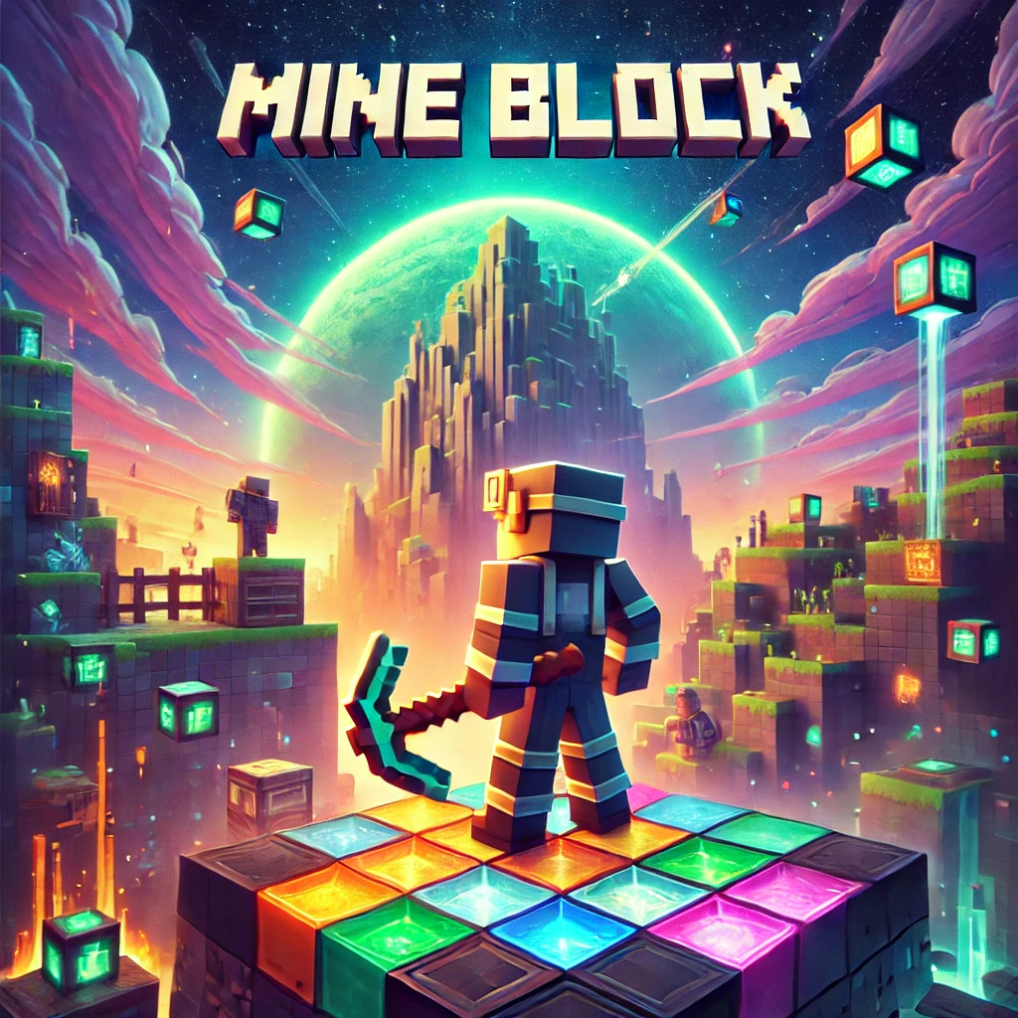
DÉFINITION DU PROJET
Mine Block est un jeu de puzzle où le joueur doit manipuler des blocs géométriques colorés
Il faut aligner des blocs pour les détruire

Slide 3
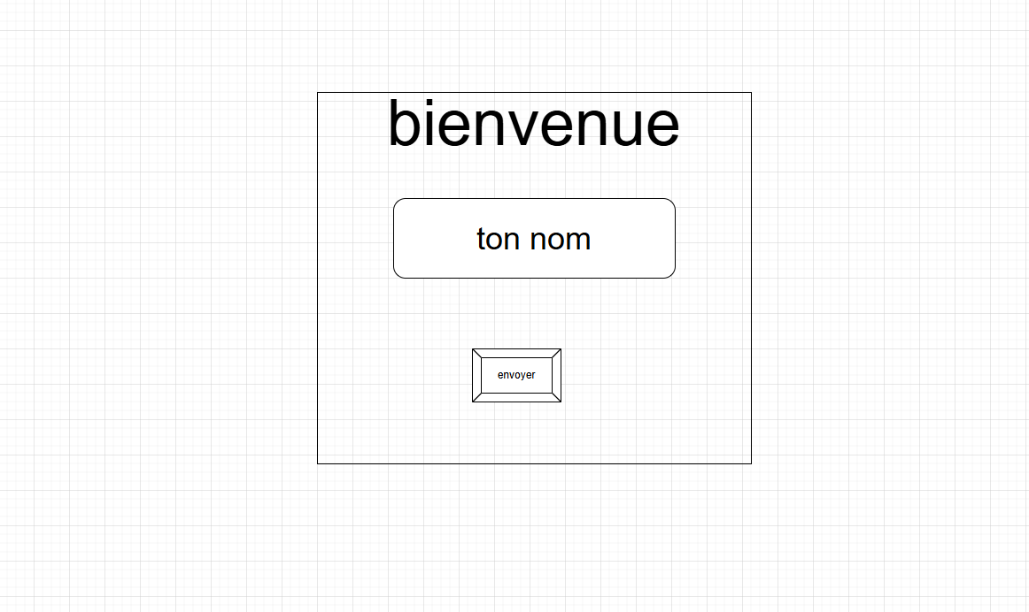
CONNEXION AU JEU
Cliquez pour enregistrer les informations dans le stockage local.
Les données (nom, âge et score) seront ensuite ajoutées au tableau des scores.

Slide 4
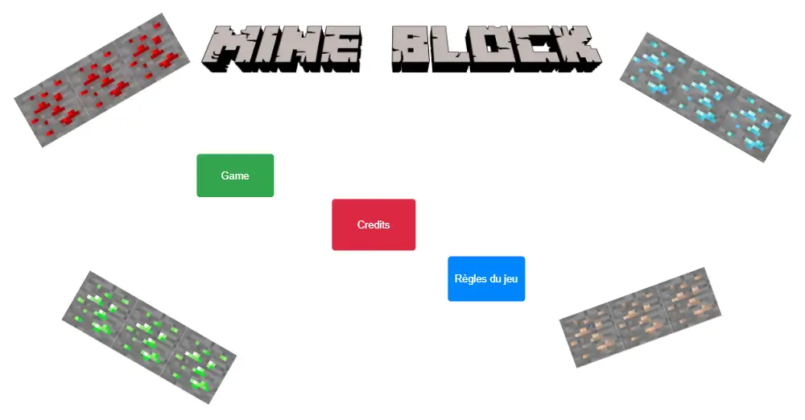
LES DIFFÉRENTS BOUTONS

Slide 5
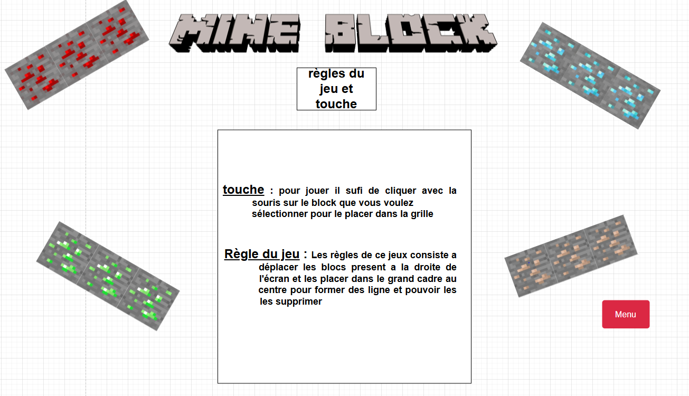
Règle du jeu
Le menu des règles explique comment jouer.
Il présente les différentes consignes pour mieux comprendre le déroulement de l’aventure.

Slide 6
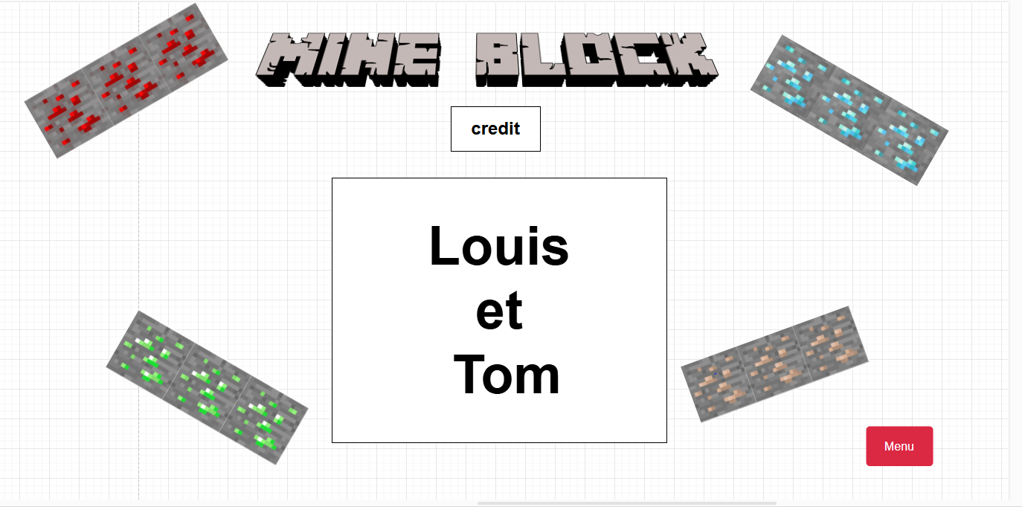
Crédits
Cela reprend les noms des réalisateurs, de l'école et l’année où a été créé ce jeu

Slide 7
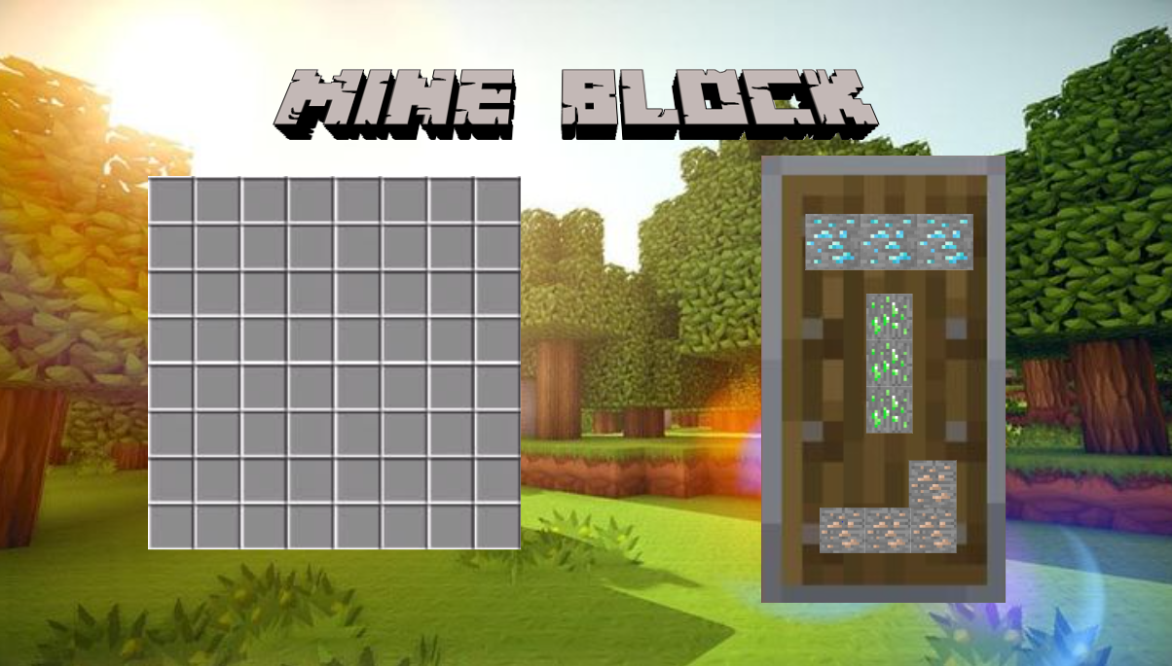
Game
Ce menu est l’interface de jeu sur laquelle on va jouer et placer les différents blocs.

Slide 8
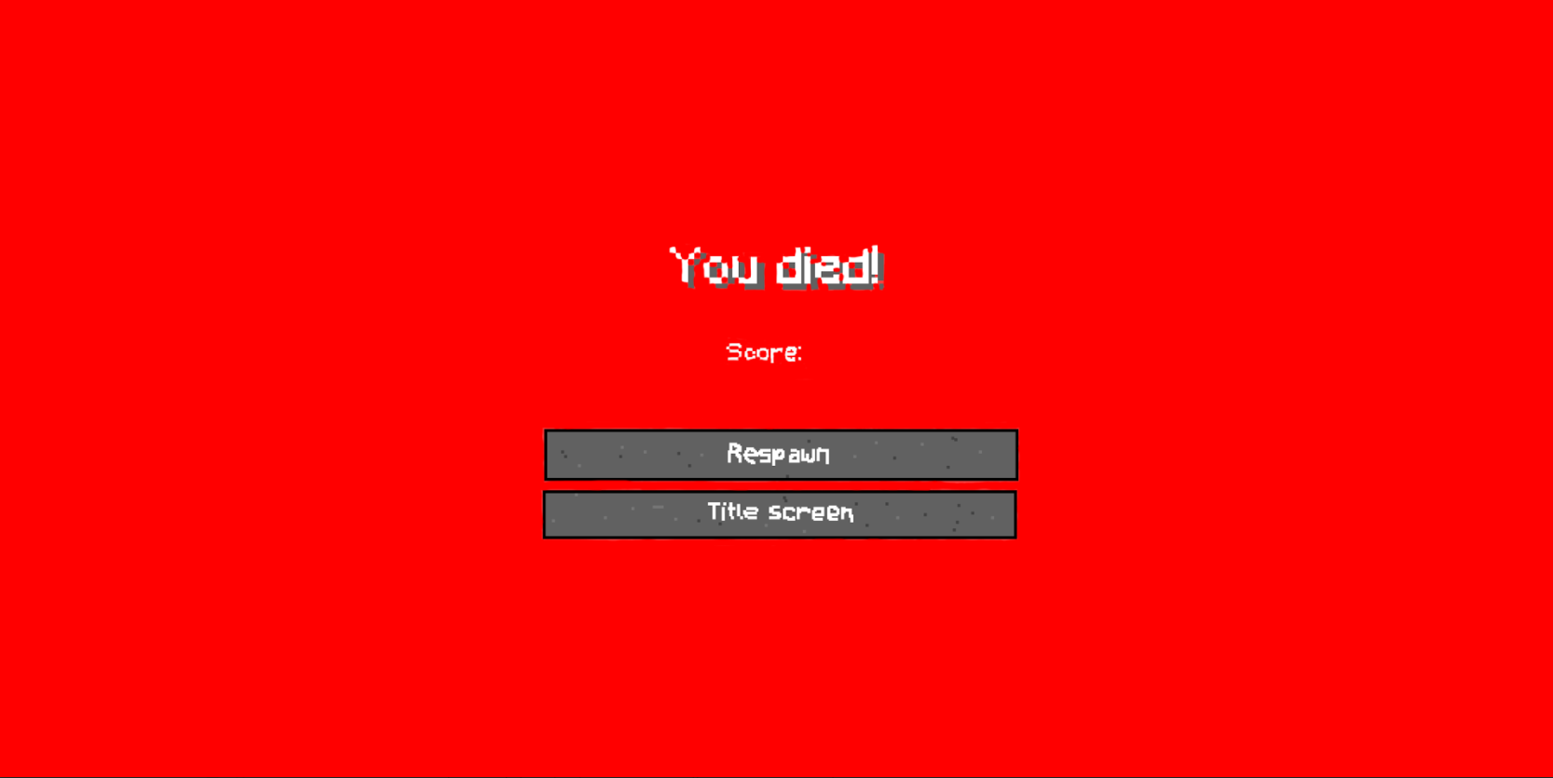
You died !
Si tous les blocs sont remplis, vous perdez et une interface s’affiche avec deux boutons : réessayer ou retourner au menu.

Slide 9
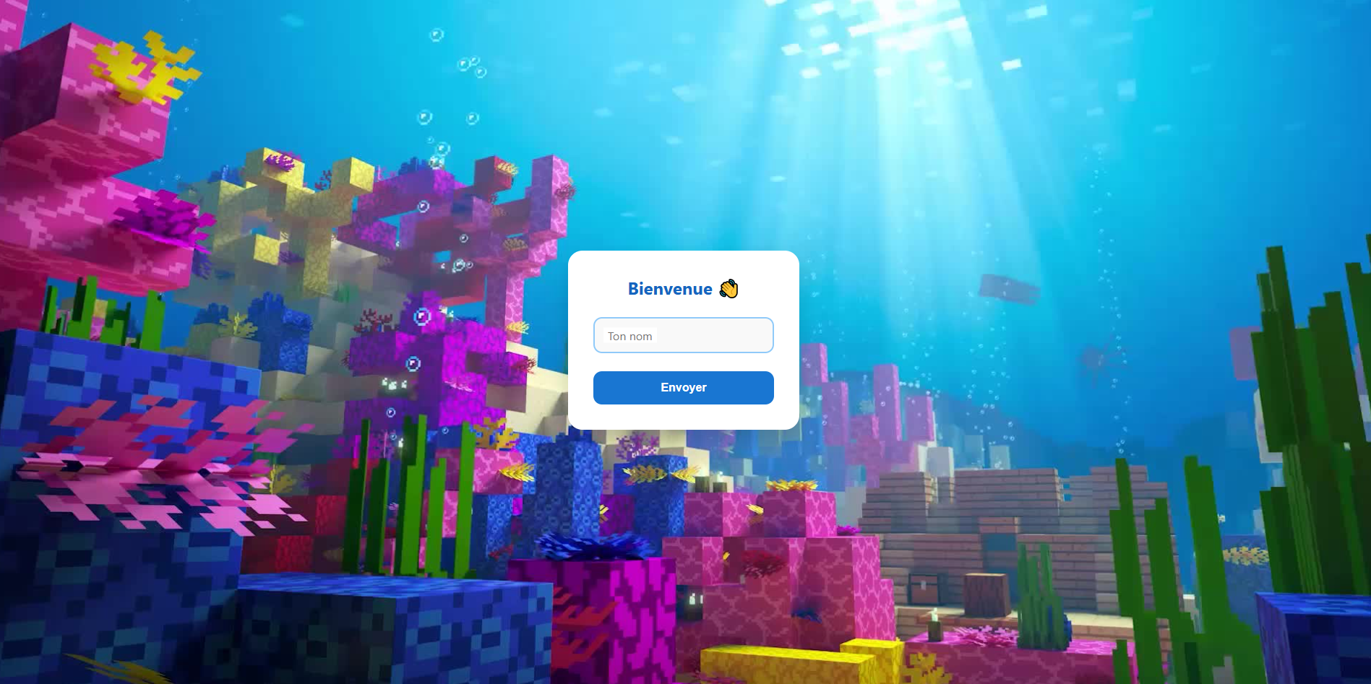
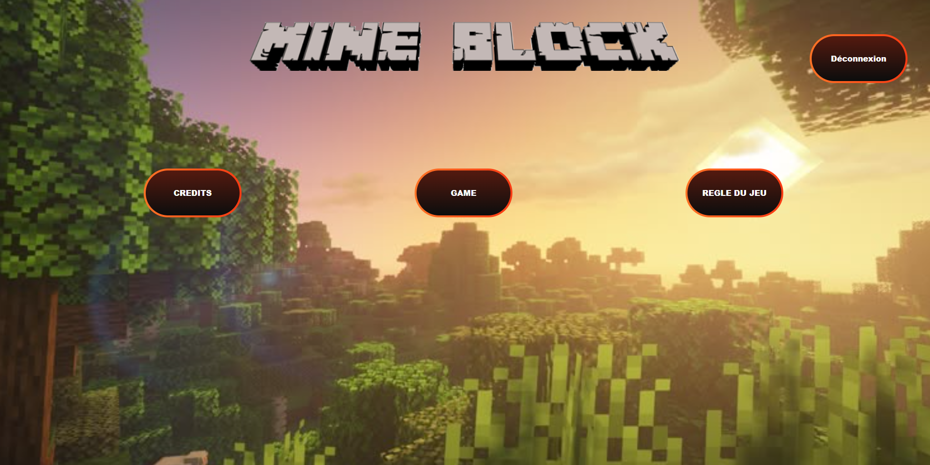
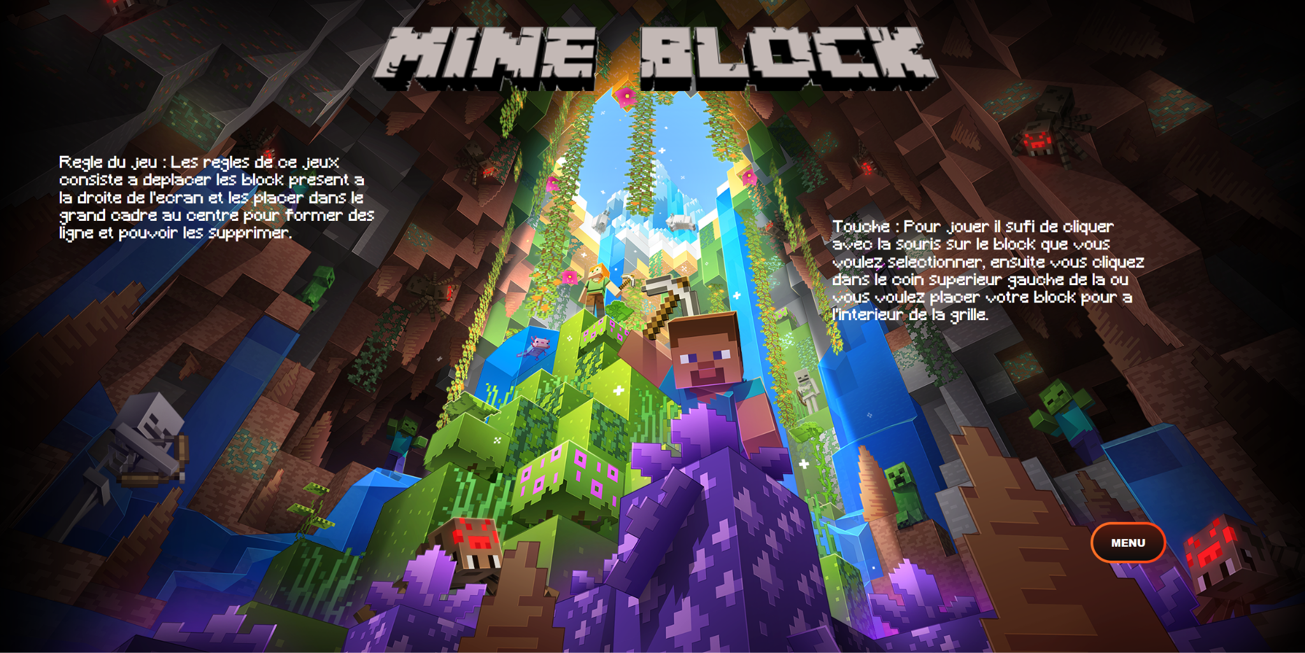
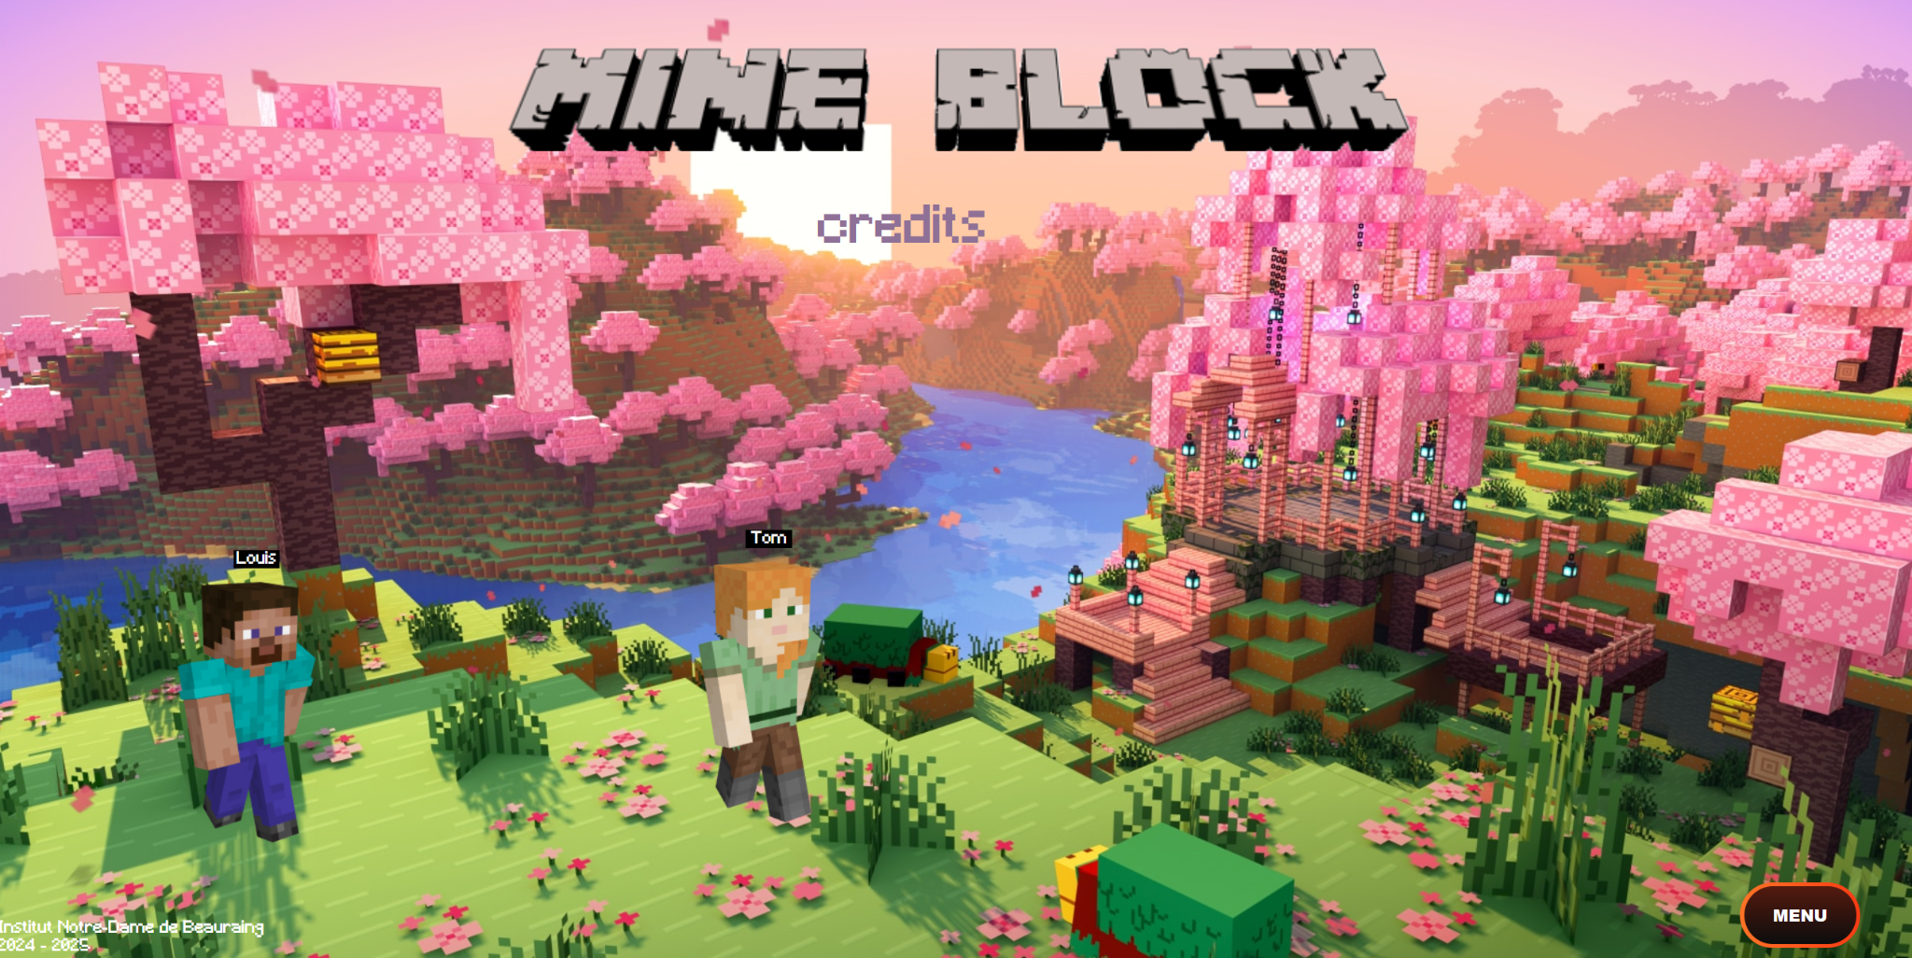

Slide 17
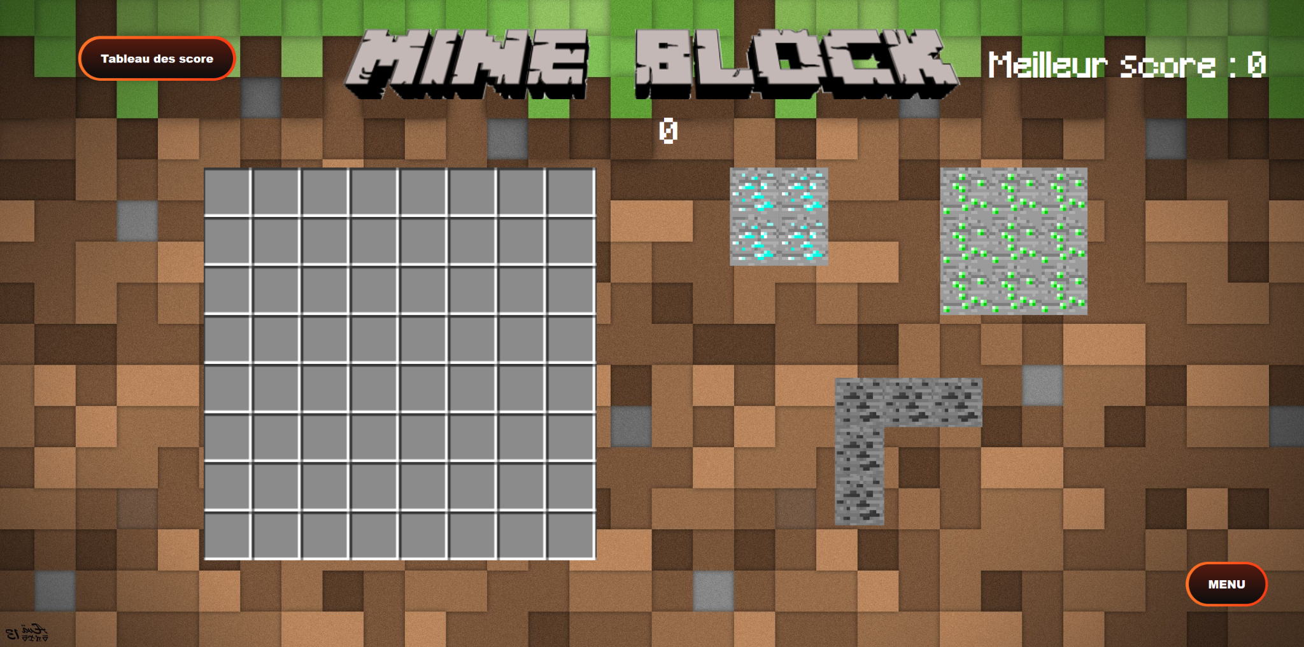

Slide 18
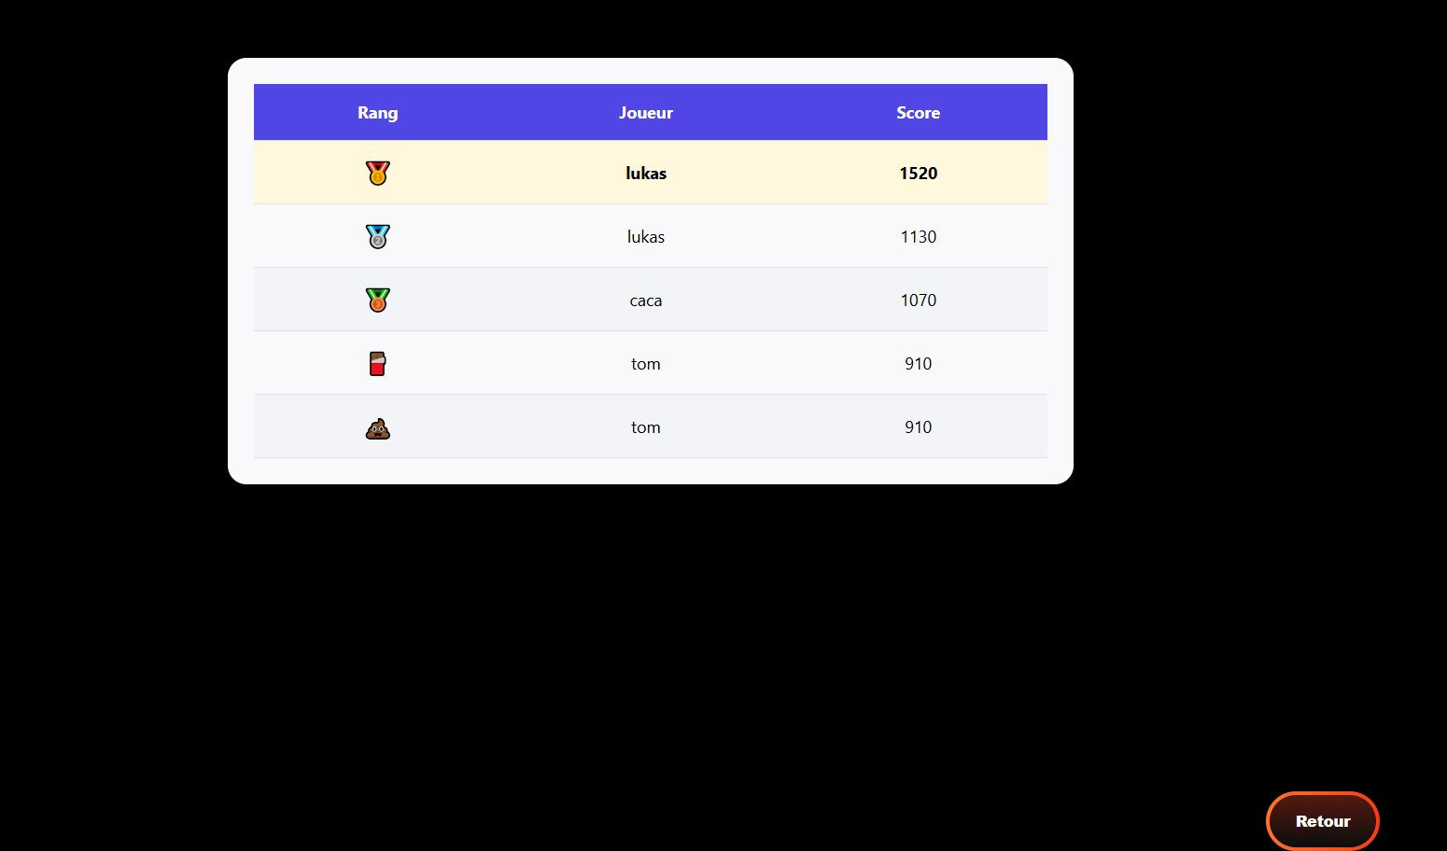
Tableau des scores

Slide 19
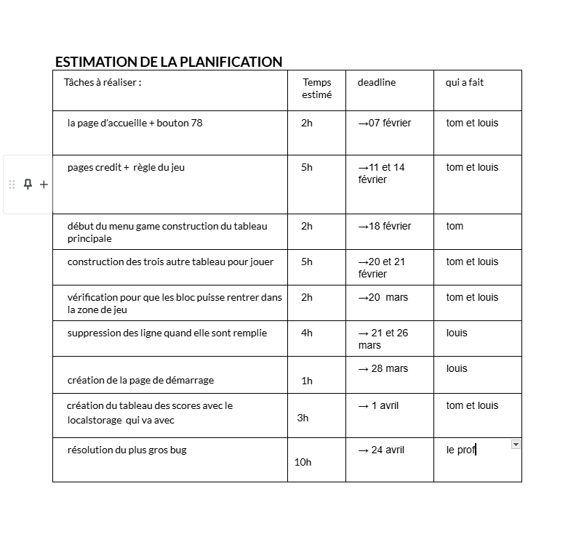

Slide 20
POINT CLES
La possibilité de prendre les block et les placer dans la zone de jeu
Le tableau des score
Les animation lors de la destruction des bloc

Slide 21
PETITE
DÉMONSTRATION

Slide 22
FINI
Merci de votre écoute
Si vous avez des question c’est le moment !

